Slide 1
Стандарты на процессы выполнения работ. Внедрение, применение и контроль соблюдения требований
Ассоциация «Национальное объединение строителей»,
Директор департамента нормативного и методического обеспечения
Мешалов Александр Валентинович

Slide 2
Нормативная база разработки и применения
стандартов на процессы выполнения работ
Пункт 10 части 8 статьи 55.20 Градостроительного кодекса РФ
Основными функциями Национальных объединений саморегулируемых организаций являются: … разработка и утверждение стандартов на процессы выполнения работ по инженерным изысканиям, подготовке проектной документации, строительству, реконструкции, капитальному ремонту, сносу объектов капитального строительства
Статья 55.15
Градостроительного кодекса РФ
В отношении члена саморегулируемой организации, допустившего нарушение требований …. стандартов на процессы выполнения работ …, могут применяться меры дисциплинарного воздействия, предусмотренные Федеральным законом «О саморегулируемых организациях»
Статья 55.13
Градостроительного кодекса РФ
СРО осуществляет контроль … за соблюдением членами СРО требований законодательства Российской Федерации о градостроительной деятельности, о техническому регулировании, включая соблюдение членами СРО требований, установленных в стандартах на процессы выполнения работ …

Slide 3
Стандарты на процессы выполнения работ включают:
п. 5.2 СТО НОСТРОЙ 1.2-2017 «Стандарты и рекомендации национального объединения строителей. Правила построения, содержания, изложения, оформления и обозначения» изложены требования к стандартам НОСТРОЙ на процессы выполнения работ.
В стандартах на процессы выполнения работ по строительству установлены:
требования к процессу выполнения строительных работ, в том числе последовательность и методы, способы и/или приемы выполнения отдельных работ в технологических процессах;
требования к используемым оборудованию, приспособлениям, инструменту и материалам, методам и средствам измерений;
правила подготовки к выполнению работ, в том числе решения и рекомендации по организации рабочих мест и мест производства работ;
требования к технологическим режимам и другие нормы выполнения различного рода работ в технологических процессах;
альбомы типовых чертежей;
методы контроля выполнения работ и оценки их соответствия.

Slide 4
Совет НОСТРОЙ от 16.05.2018 № 122
РЕШЕНИЕ:
Утверждение стандартов на процессы выполнения работ
162
Совет НОСТРОЙ от 24.12.2018 № 135
РЕШЕНИЕ:
3

Slide 5
Стандарты на процессы выполнения работ
Требования стандартов на процессы выполнения работ, утвержденных Национальным объединением саморегулируемых организаций, не могут противоречить требованиям документов, в результате применения которых на обязательной основе обеспечивается соблюдение требований Федерального закона №384-ФЗ, а также иных документов, указанных в проектной документации и не отменяют их, а применяются для обеспечения качества выполнения работ.
Стандарты на процессы выполнения работ применяются добровольно в целях обеспечения качества выполняемых работ, однако в случае включения в задание застройщика, технического заказчика на подготовку проектной документации и в проектную документацию лицо, осуществляющее строительство, должно соблюдать требования стандартов на процессы выполнения работ в рамках соблюдения проектной документации.

Slide 6
Требования к лицу, осуществляющему строительство:
Часть 3 статьи 52 Градостроительного кодекса РФ
Лицо, осуществляющее строительство, обеспечивает соблюдение требований проектной документации, технических регламентов, техники безопасности в процессе указанных работ и несет ответственность за качество выполненных работ и их соответствие требованиям проектной документации.
Часть 6 статьи 52 Градостроительного кодекса РФ
Лицо, осуществляющее строительство, обязано осуществлять строительство, реконструкцию, капитальный ремонт объекта капитального строительства в соответствии с заданием застройщика, технического заказчика, лица, ответственного за эксплуатацию здания, сооружения, или регионального оператора (в случае осуществления строительства, реконструкции, капитального ремонта на основании договора строительного подряда), проектной документацией, … требованиями технических регламентов.

Slide 7
Внедрение СТО в строительную документацию
ПРЕДПРОЕКТНАЯ СТАДИЯ
Формирование Технического задания
ПРОЕКТИРОВАНИЕ и подготовка организационно-технологической документации
Постановлением Правительства РФ от 16.02.2008 № 87 «О составе разделов проектной документации и требованиях к их содержанию» предусмотрено, что раздел 6 «Проект организации строительства» должен содержать технологическую последовательность работ при возведении объектов капитального строительства или их отдельных элементов; предложения по обеспечению контроля качества строительных и монтажных работ, а также поставляемых на площадку и монтируемых оборудования, конструкций и материалов.
ПОДРЯДНЫЕ РАБОТЫ
В случае включения СТО в проектную и рабочую документацию, в условия Договора – стандарты применяются в соответствии с требованиями заказчика и подлежат строительному контролю
пунктом 45 типовой формы установлена возможность включения прочих дополнительных требований и указаний, конкретизирующих объем проектных работ.
Приказ Минстроя России от 01.03.2018 № 125/пр «Об утверждении типовой формы задания на проектирование объекта капитального строительства и требований к его подготовке» - требования к ПОС устанавливаются в задании на проектирование, разрабатываемом в соответствии с типовой формой
Свод правил СП 48.13330 «Организация строительства» предусмотрена организационно-технологическая документация: проекты производства работ, схемы и указания по производству работ, схемы контроля качества, поточные графики, основные положения по производству строительных и монтажных работ в составе рабочей документации типовых проектов массового применения, а также иные документы, в которых содержатся решения по организации строительного производства и технологии строительно-монтажных работ
В случае если Заказчик не включил СТО в документацию или условия Договора – стандарты применяются Подрядчиком добровольно в целях обеспечения качества производства работ
могут включаться в ППР и иную организационно-технологическую документацию
могут применяться на рабочем месте при выполнении работ
пунктом 41 типовой формы предусмотрено указание требований о применении при разработке проектной документации документов в области стандартизации, не включенных в перечень национальных стандартов и сводов правил (частей таких стандартов и сводов правил), в результате применения которых на обязательной основе обеспечивается соблюдение требований Федерального закона «Технический регламент о безопасности зданий и сооружений».
заказчик
РАЗРАБОТЧИК пд
Лицо осуществляющее строительство
Документация о соответствии выполненных работ
Строительный контроль

Slide 8
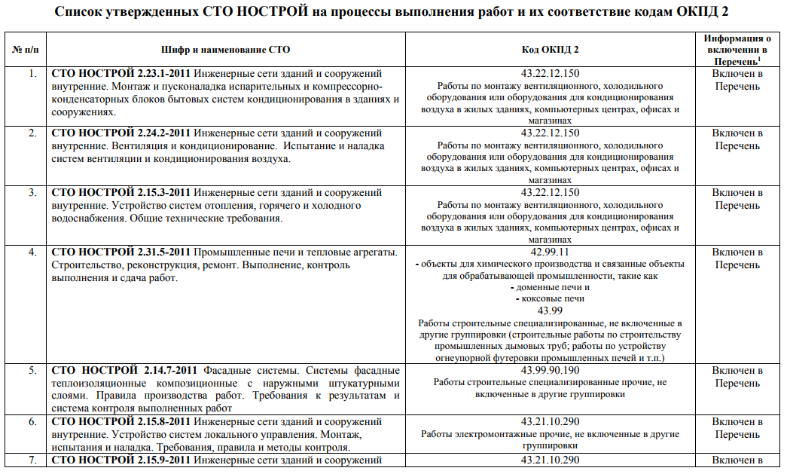
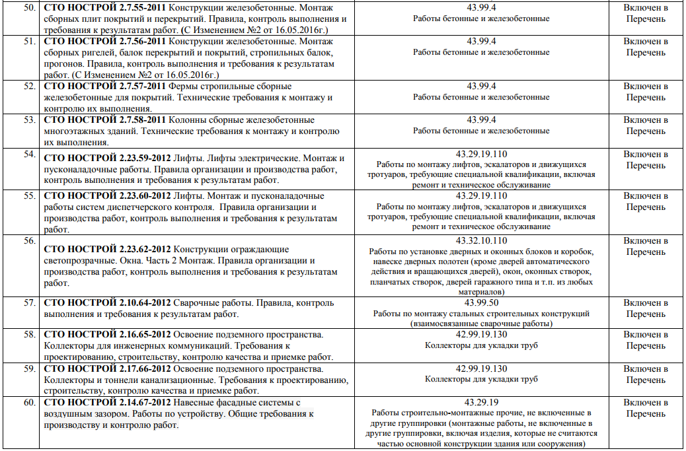
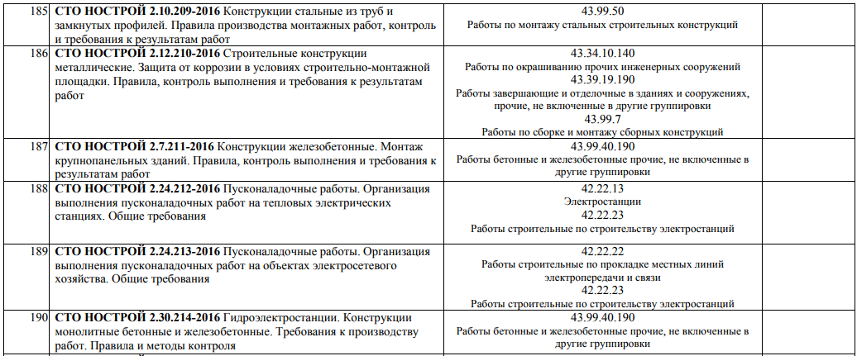
Таблица соответствия кодов ОКПД 2 и стандартов на процессы выполнения работ

Slide 9
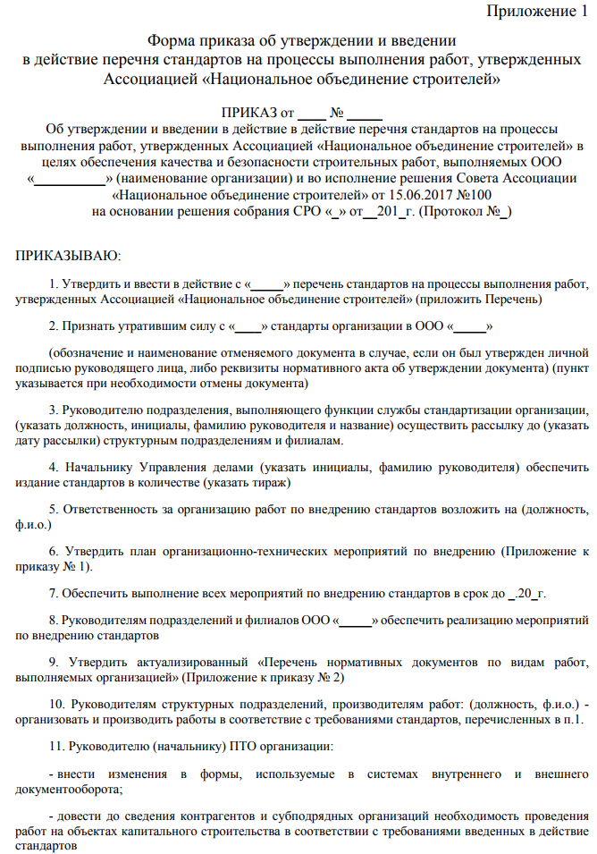
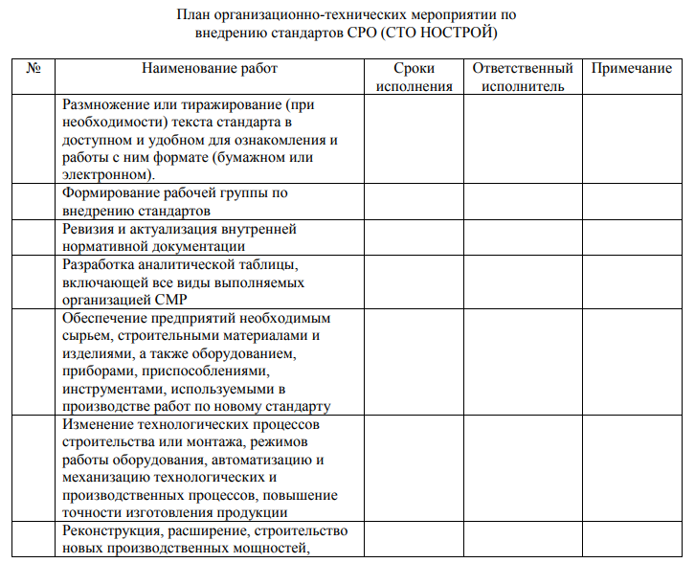
Внедрение СТО в деятельность строительной организации
Издать распорядительный документ (приказ руководителя) с указанием срока внедрения стандартов СТО НОСТРОЙ с учетом периода времени, необходимого для обеспечения их доступности всем заинтересованным лицам организации
Разработать план организационно-технических мероприятий для внедрения стандартов СТО НОСТРОЙ на процессы выполнения работ, с указанием сроков их выполнения

Slide 10
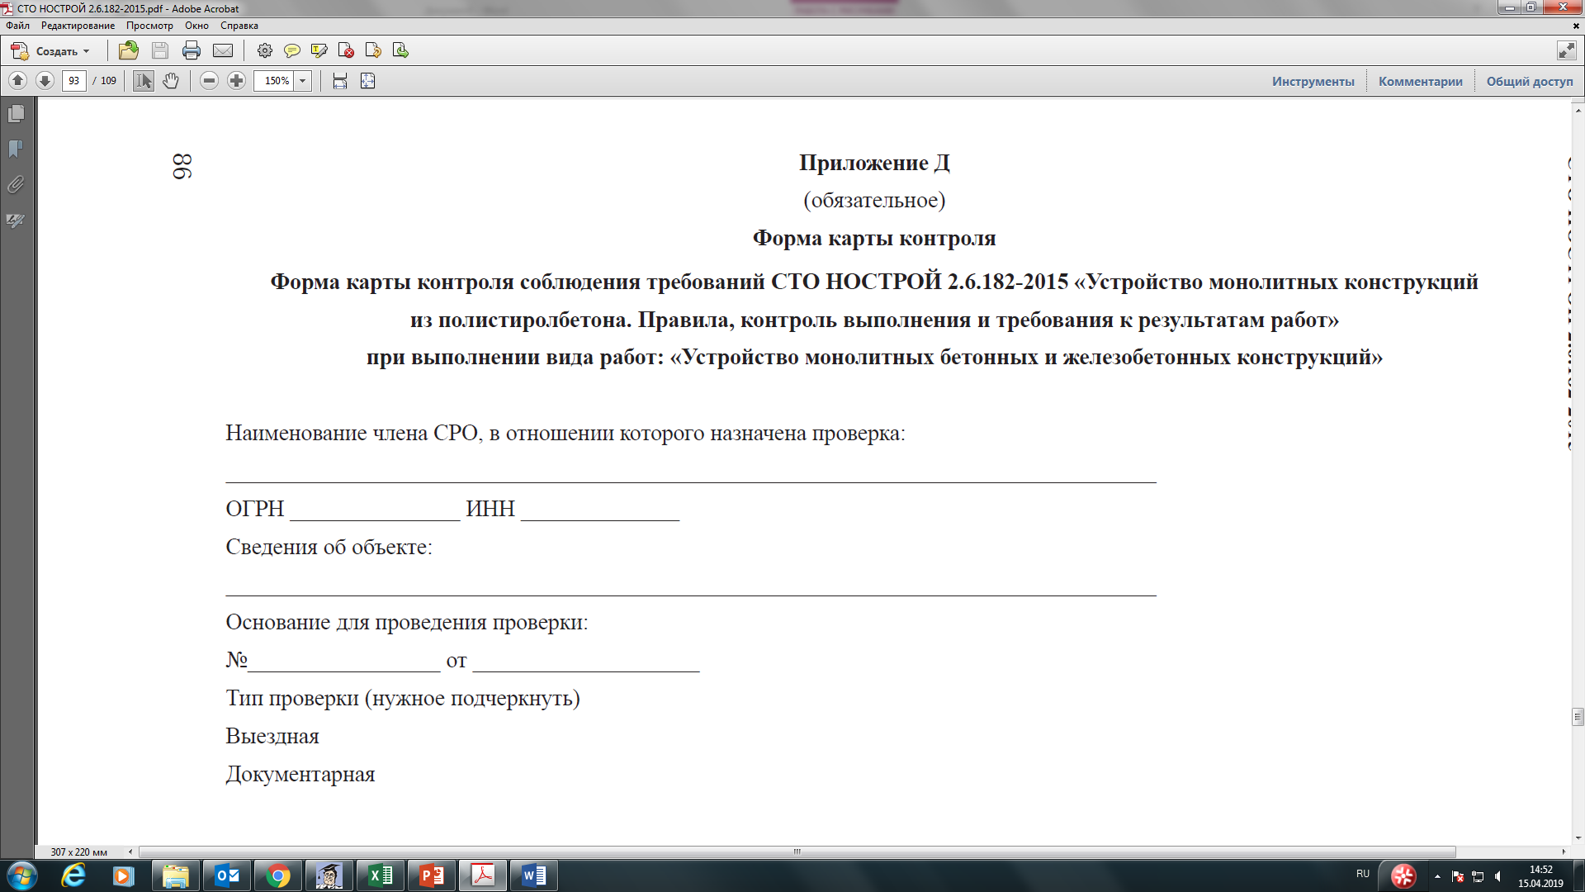
Карта контроля соблюдения требований стандарта

Slide 11
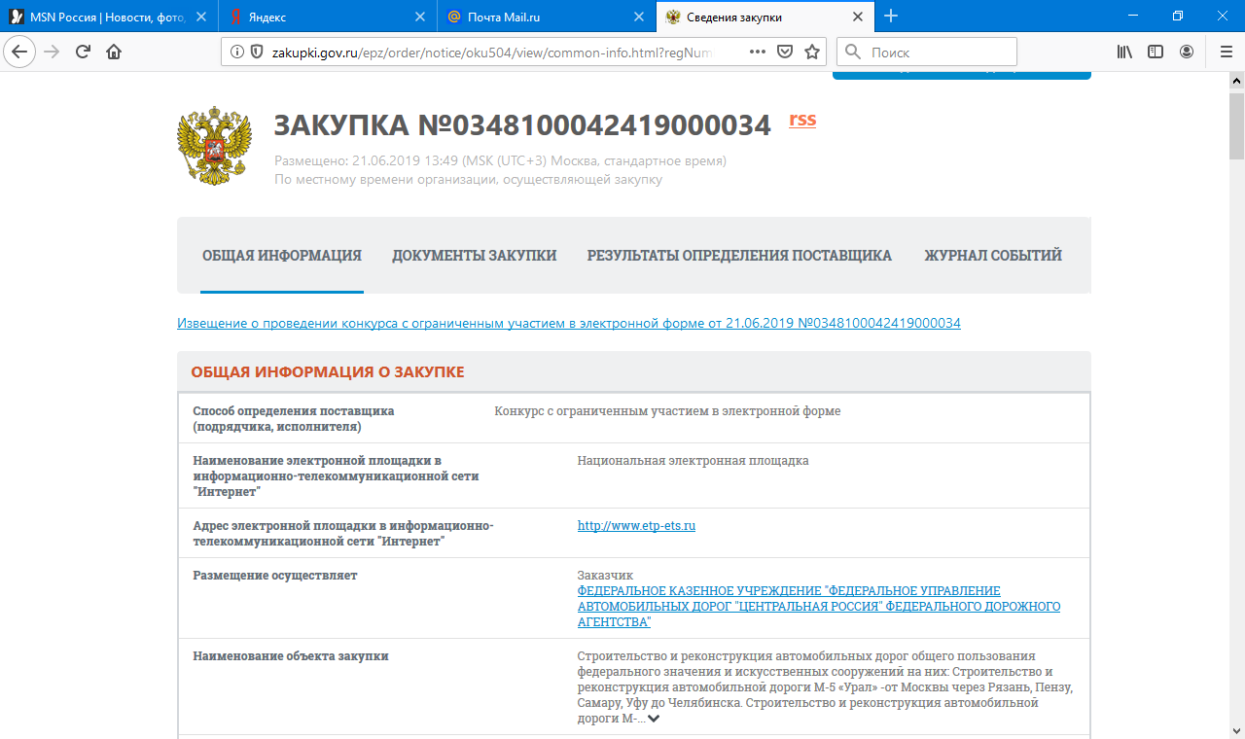
Применение стандартов в закупках
Начальная (максимальная) цена контракта 15 369 382 180,00
11

Slide 12
Применение стандартов в закупках
В данной конкурсной документации из 796 документов представлены 36 СТО НОСТРОЙ обязательные при производстве работ на объекте.
12

Slide 13
Применение стандартов в закупках
Начальная (максимальная) цена контракта 10 033 062,10
13

Slide 14
Применение стандартов в закупках
В данной конкурсной документации из 17 документов представлен 1 СТО НОСТРОЙ.
14

Slide 15
Применение стандартов в закупках
Начальная (максимальная) цена контракта 5 916 706,00
15

Slide 16
Применение стандартов в закупках
В данной конкурсной документации из 10 документов представлен 1 СТО НОСТРОЙ.
16

Slide 17
Применение стандартов в закупках
Начальная (максимальная) цена контракта 4 998 000,11
17

Slide 18
Применение стандартов в закупках
В данной конкурсной документации из 26 документов представлены 10 СТО НОСТРОЙ.
18

Slide 19
Методические рекомендации по осуществлению контроля за соблюдением требований стандартов на процессы выполнения работ

Slide 20
Практика внедрения стандартов на процессы:
Результаты обсуждения:
Рекомендовать обеспечить поиск в автоматизированной системе контроля договорных обязательств НОСТРОЙ контрактов, в закупочной документации которых были указаны стандарты на процессы, утвержденные НОСТРОЙ
Поддержать необходимость «перезагрузки» системы стандартов на процессы НОСТРОЙ, учитывая необходимость повышения их полезности в части подробного отражения технологических процессов
В первоочередном порядке актуализировать (разработать) стандарты по организации строительного производства, по выполнению строительного контроля
Рекомендовать СРО внедрить СТО НОСТРОЙ 8.1.1-2019 «Системы управления охраной труда в строительной организации»

Slide 21
Благодарю за внимание!
123242, Москва, Малая Грузинская, д. 3 Тел. (495) 987-31-50
www.nostroy.ru

